Slide 1

Číslo přílohy: | VY_ 52_INOVACE_29_SOUSEDNÍ STÁTY ČR
Autor: | Mgr. Petra Kukuczková
Předmět: | Prvouka
Třída: | 3. ročník
Šablona projektu: | V/2 Inovace a zkvalitnění v oblasti přírodních věd
Datum zařazení do výuky a zapsání do třídní knihy | 17. 10. 2011
Jazyk: | Český jazyk
Název a anotace: | JSME EVROPANÉ – SOUSEDNÍ STÁTY ČR
Druh učebního materiálu: | DUM – Prezentace Power Point
Očekávaný výstup | Na obrazové předloze ukáže sousední státy ČR
Využité materiály: | Obrázky byly použity z klipartu Microsoft Office.

Slide 2

NAŠE VLAST – ČESKÁ REPUBLIKA

Slide 3
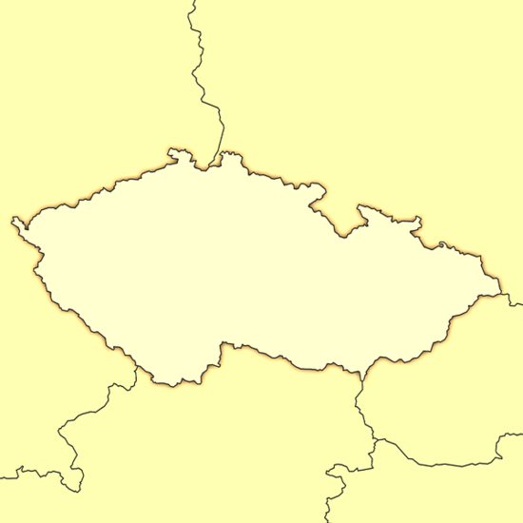




SOUSEDNÍ STÁTY ČESKÉ REPUBLIKY
NĚMECKO
POLSKO
SLOVENSKO
RAKOUSKO

Slide 4
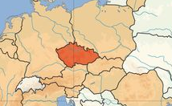
SOUSEDNÍ STÁTY ČESKÉ REPUBLIKY –
DOPLŇ
POLSKO
SLOVENSKO
RAKOUSKO
NĚMECKO

Slide 5
PŘIŘAĎ VLAJKY A HLAVNÍ MĚSTA
NĚMECKO
POLSKO
RAKOUSKO
SLOVENSKO
VÍDEŇ
BRATISLAVA
VARŠAVA
BERLÍN

Slide 6
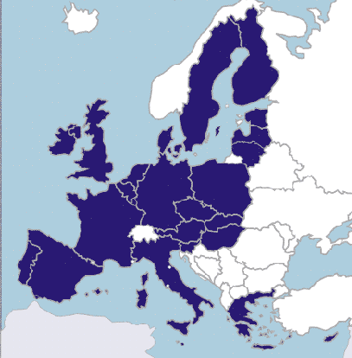

EVROPSKÁ UNIE
Vyhledej na mapě a doplň názvy států EU

